Slide 1
第102回西宮地域医療連携セミナーのご案内
謹啓 先生方におかれましては益々ご清祥のこととお慶び申し上げます。
さてこの度、「第102回西宮地域医療連携セミナー｣を開催することとなりました。
当セミナーは、日常診療のお役に立てるよう臨床における最新情報の交換とともに医療連携を深めることを目的としておます。
何卒、本会の趣旨をご理解いただき、ご出席賜りたくご案内申し上げます。 謹白
日時： 2022年10月27日（木）17:50～20:00
場所： 西宮市立中央病院 3階 講義室(ハイブリッド開催）
兵庫県西宮市林田町8-24 0798-64-1515
【情報提供】17:50～18:00
『帝人のCPAPカスタマーサポートについて』 帝人ヘルスケア株式会社
【症例提示】18:00～19:00
座長：西宮市立中央病院 呼吸器内科部長 山口 統彦 先生
1.『新型コロナウイルス肺炎罹患時に
ステロイド抵抗性の好酸球増多症を呈した1症例』
西宮市立中央病院 初期研修医 西岡 祥子 先生 （日本医師会生涯教育講座0.5単位 CC:8 感染対策）
2.『比較的小さな胸腺癌の２例』
西宮市立中央病院 呼吸器外科医師 松田 崚佑 先生
（日本医師会生涯教育講座0.5単位 CC:45 呼吸困難）
【特別講演】19:00～20:00
座長：西宮市立中央病院 院長 池田 聡之 先生
『閉塞性睡眠時無呼吸症候群に
CPAPを処方する際の注意点とCPAP長期管理のTips』 奈良県立医科大学 呼吸器内科学講座 准教授 山内 基雄 先生
（日本医師会生涯教育講座1単位 CC:0 最新のﾄﾋﾟｯｸｽ･その他）
＊ 当セミナーは日本医師会生涯教育講座に認定されております。
＊ 当日はご参加頂いた確認のため、ご施設名・ご芳名のご記帳をお願い申し上げます。
尚、ご記帳頂いたご施設名・ご芳名は医学・薬学に関する情報提供のために利用させて頂くことがございます。
＊ 会費として、100円を徴収させていただきます。
＊ お飲み物をご準備しております。
共催：西宮地域医療連携セミナー 西宮市医師会外科医会
帝人ファーマ株式会社/帝人ヘルスケア株式会社
Notes:
症例提示１
0.5単位 CC:61 関節痛
症例提示２
0.5単位 CC:78 脳血管障害後遺症
特別講演
１単位 CC:73 慢性疾患・複合疾患の管理

Slide 2

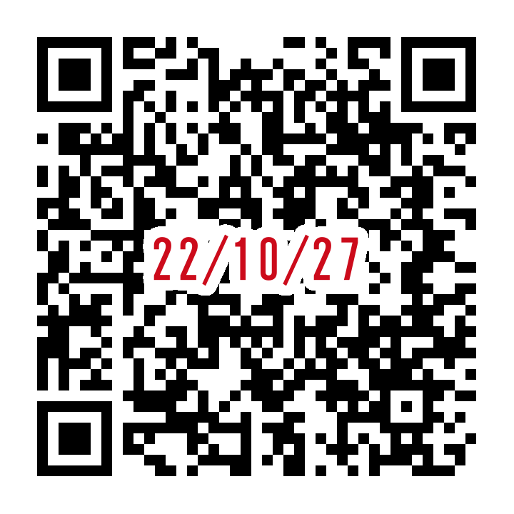
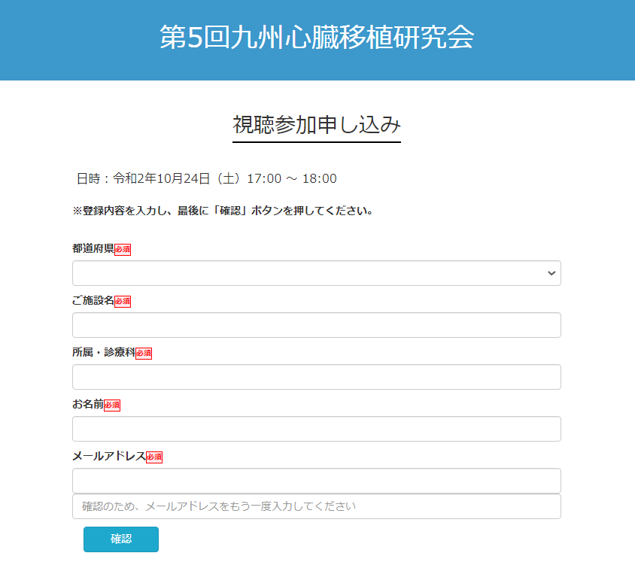
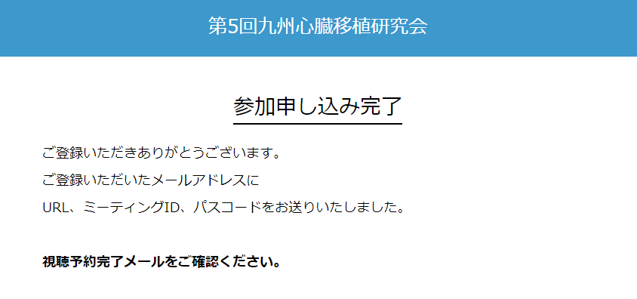

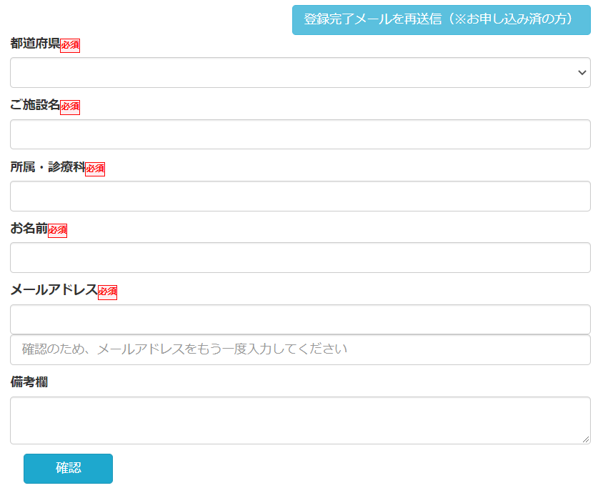
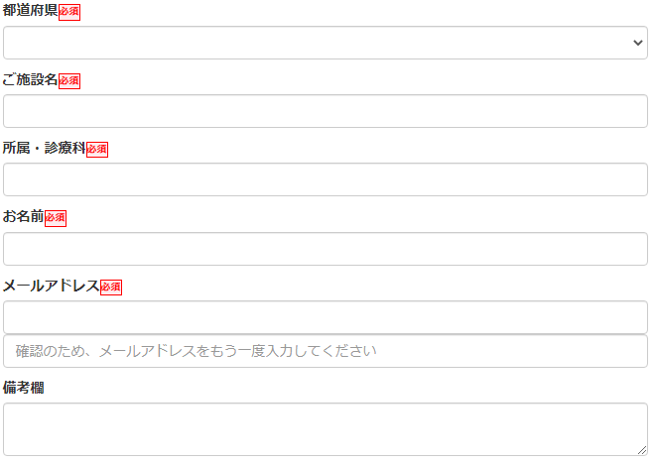
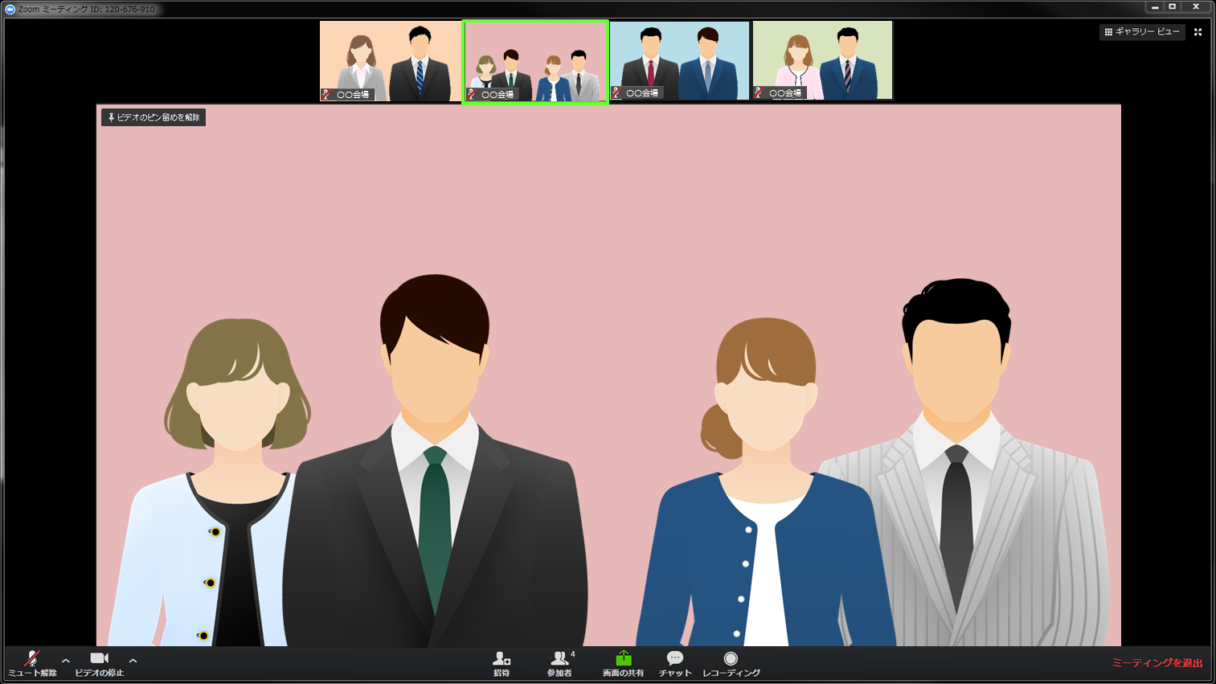






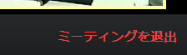
第102回西宮地域医療連携セミナー 参加方法
1
事前登録方法
登録URL：
https://register.3esys.jp/register/teijin_221027_b
① ブラウザを起動し画面上部のアドレスバー
にURLを入力してください。URL右の
画像からもアクセスしていただけます。
https://register.3esys.jp/register/teijin_221027_b
② 入力フォームに必要事項をご記入ください。
第102回西宮地域医療連携セミナー
第102回西宮地域医療連携セミナー
日時：2022年10月27日（木）17:50～20:00
入力後に内容に誤りがなければ｢登録｣を押してください。
「参加申し込み完了」に画面が切り替わります。
参加に必要な『URL』『ミーティングID』
『パスコード』は登録確認メールにてお送り致しますので
メールアドレスはお間違いのないようご確認ください。
③ ご登録いただいたメールアドレスに申し込み完了メールが届きましたら、以上で事前登録は完了です。
2
Zoom Meetingの入室方法
① 登録完了後に届いたメールに記載されたURLのリンクからZoomに入室してください。
※パスワードの入力を求められましたらメールに記載されたパスコードをご入力ください。
３
Zoom Meetingの操作方法
①
①表示の切り替え方法
画面右上にある「スピーカービュー」「ギャラリー
ビュー」の切り替えで表示モードを変更できます。
「ギャラリービュー」で表示の場合参加者
すべてが画面に表示されます。
「スピーカービュー」で表示の場合、現在
発言している人の画面が大きく表示されます。
②
③
②マイクON OFF
③カメラON OFF
画面左下にあるマイクアイコンボタンを押してミュート状態を解除してください。
発言が終わりましたら
マイクOFF(ミュート)の
状態にしておいてください。
ミュート状態
発言状態
カメラOFF状態
カメラON状態
４
Zoom Meeting退室方法
画面右下の「ミーティングを退出」を押して終了してください。

